Slide 1

Solution technique pour le projet Menu maker by Qwenta

Slide 2

Sommaire
Préambule
Spécifications techniques
Gestion du projet
Veille technologique

Slide 3
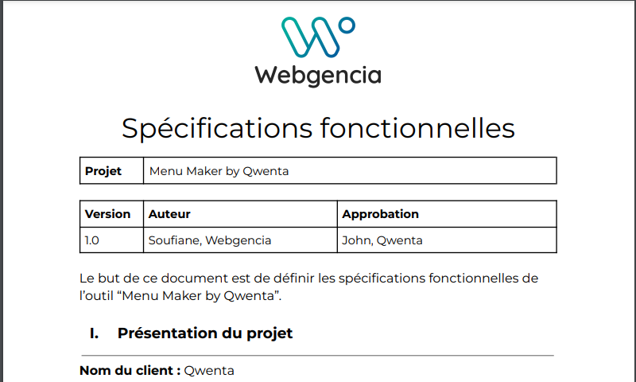
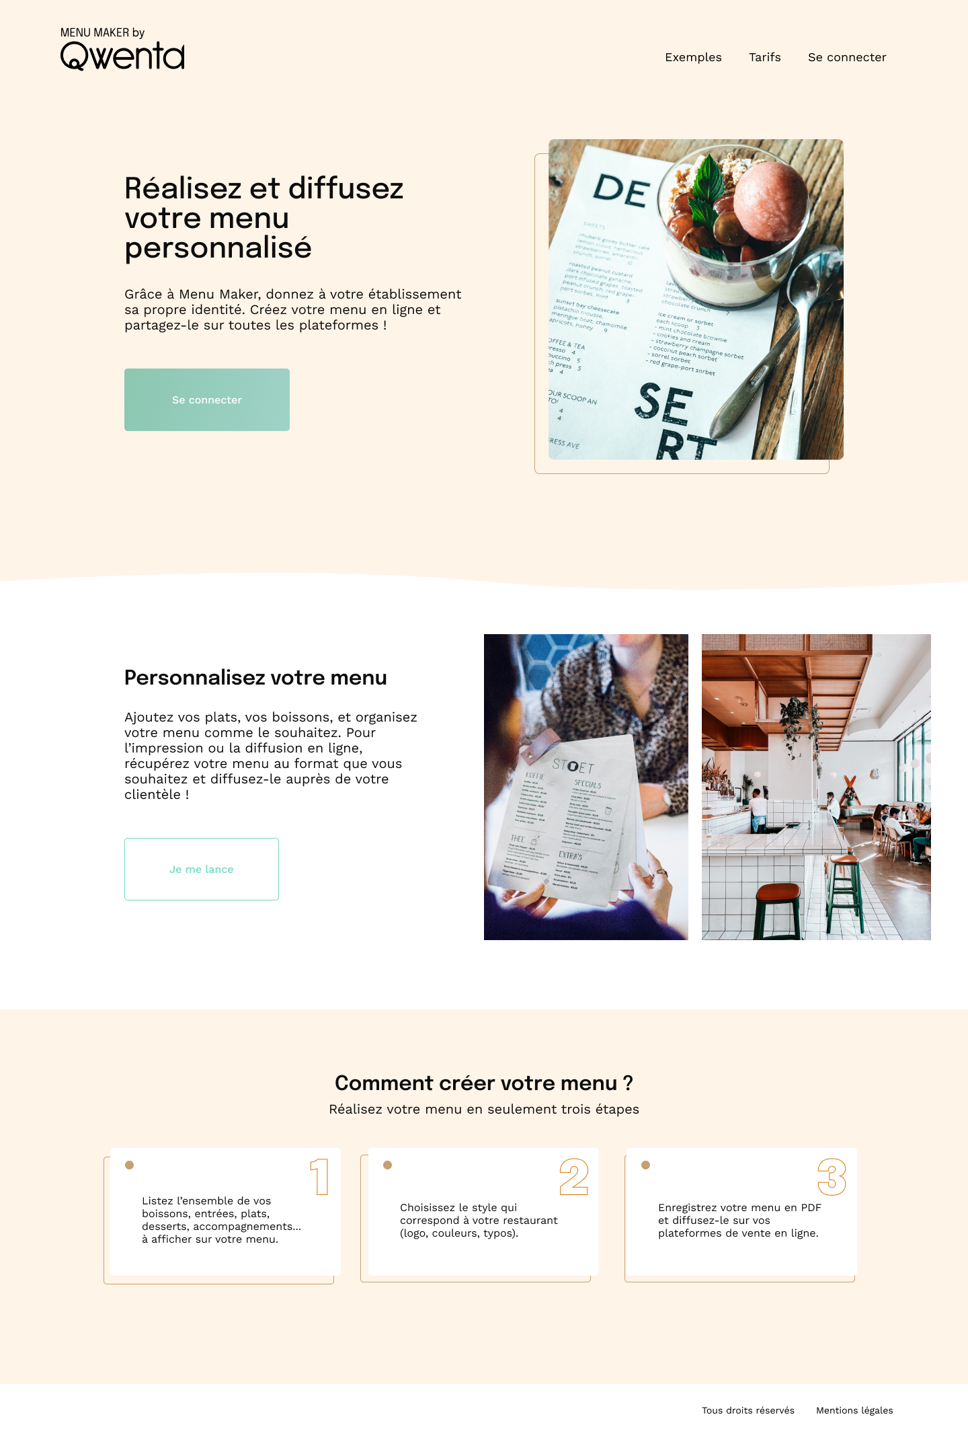
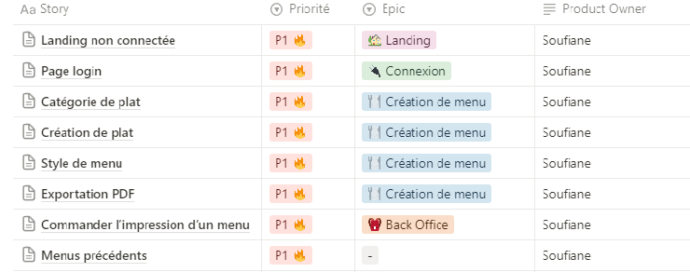
Préambule
Pour le développement du site Menu Maker par Qwenta, nous avons collaboré en utilisant les éléments suivants :
La maquette réalisée par notre designer d'interface utilisateur
Les spécifications fonctionnelles rédigées par Soufiane
Les User Stories d'utilisation également rédigés par Soufiane
Ces documents représentent une synthèse des exigences formulées par Qwenta pour la création de leur site Menu Maker.
La solution technique a pour objectif de vous exposer les technologies que nous avons choisies pour répondre à vos besoins.

Slide 4

Choix téchniques
React
Firebase
Material-UI
PDFKit
API externe

Slide 5

React
React est une bibliothèque JavaScript open-source largement utilisée pour la construction d'interfaces utilisateur interactives et dynamiques.
Développée et maintenue par Facebook, React simplifie le processus de création d'interfaces utilisateur réactives en utilisant une approche basée sur les composants.

Slide 6
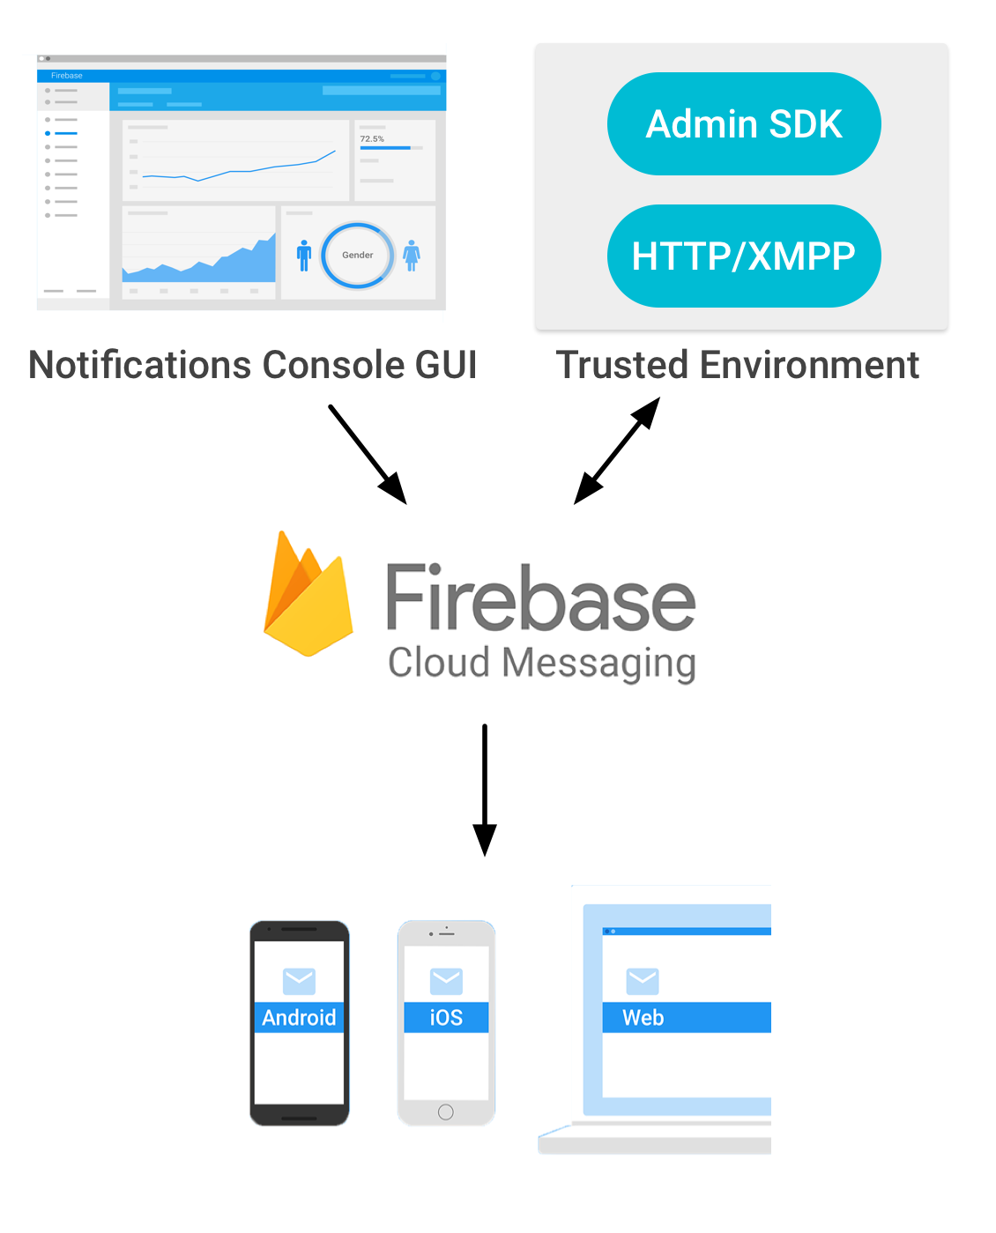
Firebase
Firebase est une plateforme de développement d’applications web et mobiles soutenue par Google, pour aider les développeurs à offrir des expériences d’applications plus riches. On parle de Backend As A Service (BaaS).
Firebase gère sa propre infrastructure avec un bel ensemble d’outils pour simplifier le travail du développeur en lui fournissant des kits de développement et un tableau de bord en ligne.

Slide 7
Material UI est une bibliothèque de composants React open-source qui intègre le style Material Design de Google.
Elle comprend une collection complète de modules préconfigurés prêts à être utilisés en production immédiatement.

Slide 8

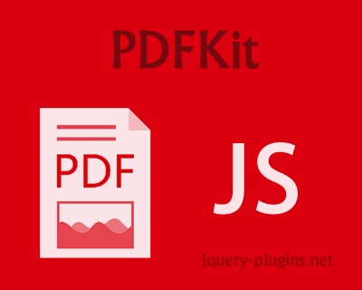
PDFkit
PDFKit est une bibliothèque de génération de documents PDF conçue pour Node.js et les navigateurs, facilitant la création de documents complexes, multipages et imprimables.
Que vous travailliez côté serveur avec Node.js ou dans un environnement de navigateur, PDFKit offre une solution conviviale et efficace pour produire des fichiers PDF élaborés.

Slide 9

API
Afin de partager efficacement les menus avec Deliveroo, l'utilisation des API mises à disposition est indispensable.
Ces interfaces de programmation permettent une intégration fluide et automatisée, facilitant la transmission des informations sur les plats proposés et assurant une collaboration efficace avec la plateforme Deliveroo.

Slide 10
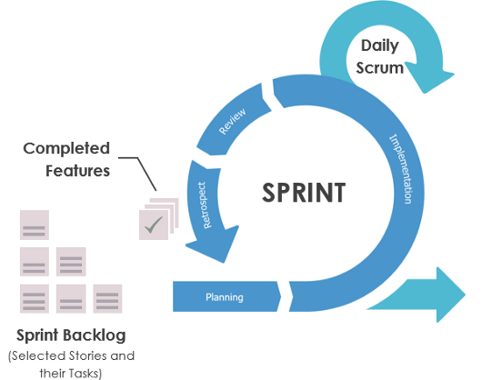
Le système Sprint
La Sprint Review, d'une durée d'environ une heure et demie, constitue une réunion cruciale où les résultats du Sprint sont dévoilés. Cette séance, essentielle à la présence de toutes les parties prenantes du projet, se déroule en visioconférence ou en présentiel, favorisant ainsi la transparence et la collaboration.

Slide 11

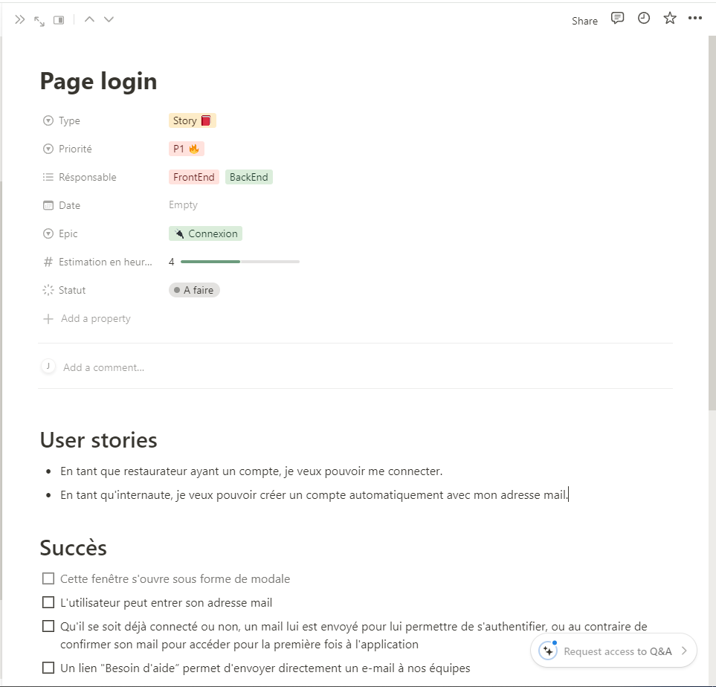
Gestion Agile de Projet avec Notion
Notion, un outil en ligne, propose une gestion de projet basée sur les méthodes agiles.
Le tableau Kanban dédié à la gestion du projet est accessible via le lien suivant :
https://www.notion.so/21c0aba400f941ab9d4f2ce3f1b9f59f?v=f602ae990c56403aaf0a75defcba69ef&pvs=4

Slide 12



Veille téchnologique
Mettre en place une veille technologique permanente sur des domaines identifiés répond à plusieurs objectifs. Cela permet de constituer une base d’informations clés pour identifier et comprendre les concurrents et les technologies.
C’est un moyen de collecter des informations stratégiques sur les concurrents et leurs innovations. En réalisant des recherches fréquentes dans différents domaines susceptibles d’interagir avec vos objectifs, vous créez de nouvelles opportunités de partenariats ou d’innovations. Vous pouvez aussi y détecter les entrants potentiels, les domaines innovants ou vous inspirer des marchés connexes.

